Slide 1
Alt du trenger å vite når du skal på jobbreise
Reiser post-covid

Slide 2
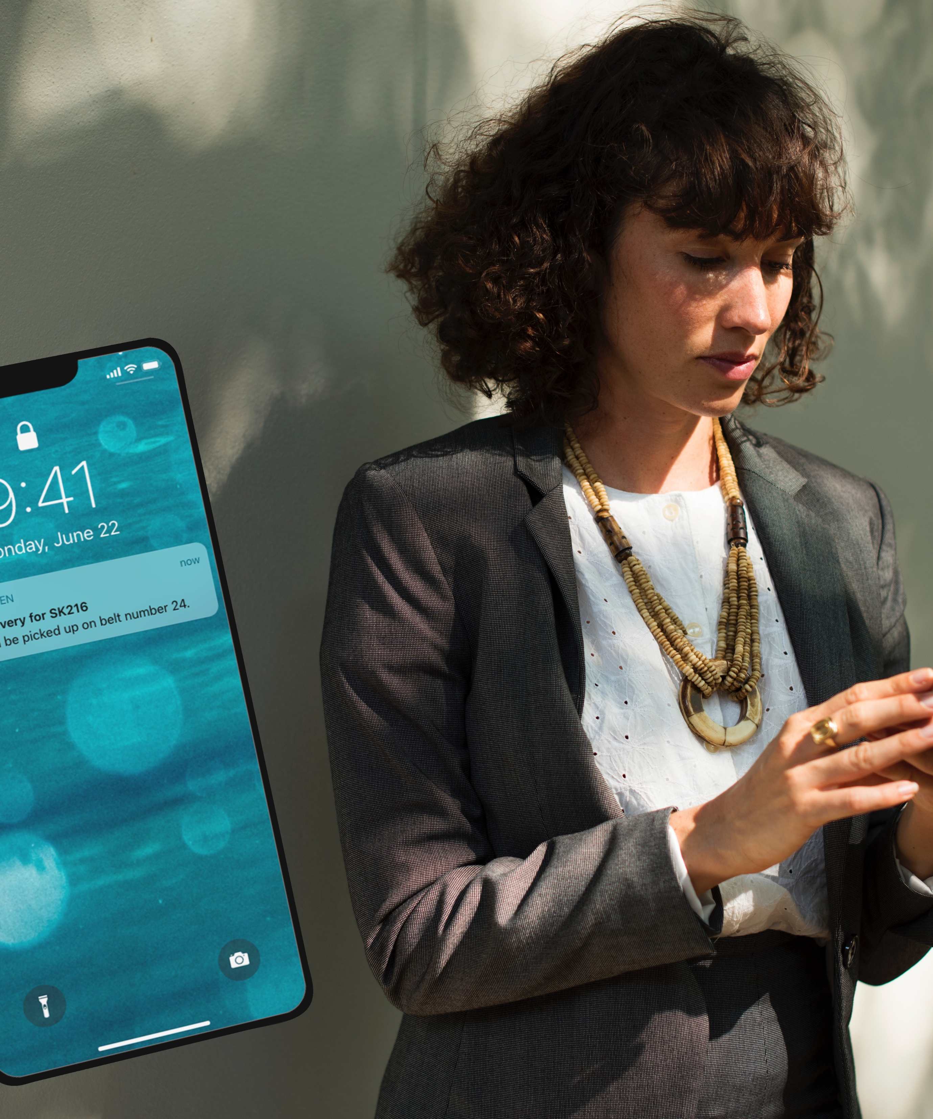
Er det lenge siden du har vært på en jobbreise? Da er du ikke alene!
Endelig begynner det å åpne opp igjen. Vi har laget en oversikt over det viktigste du trenger å vite før du skal ut å reise. Her finner du:
Oppdater reiseprofilen din
Nyttige linker til reiseråd

Slide 3

Oppdater reiseprofilen din
Husk å oppdatere reiseprofilen din
Dersom du har registrert et kredittkort i din profil, må du huske på å sjekke at utløpsdatoen ikke har gått ut.
Husk også å sjekke at passet ditt er gyldig før du skal reise.
Trenger du kvittering?
Kvitteringer for dine reiser finner du på forsiden etter at du har logget inn på berg-hansen.no
Hvilke reisekrav gjelder for min reise?
Alt du trenger å vite om innreiseregler, vaksinekrav, karantenekrav for din spesifikke reise. Klikk her
Har du lastet ned Berg-Hansen appen?
Med denne har du alltid reisebyrået i lomma, og kan endre
reisen mens du er på farten. Les mer og last ned her

Slide 4
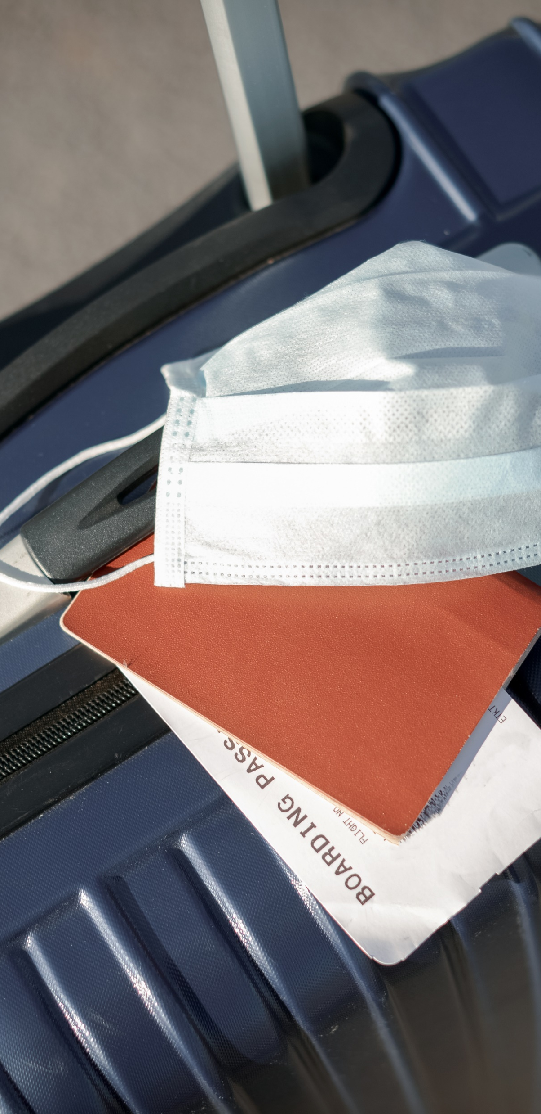
Nyttige linker
Alt du trenger å vite for å dra på jobbreise igjen
  https://www.berg-hansen.no/blogg/alt-du-trenger-a-vite-nar-du-skal-pa-jobbreise/
Alltid oppdatert: Det viktigste rundt regler, reiseråd og smittevern for din reise
  https://www.berg-hansen.no/aktuelt
Skal du utenlands? Her kan du sjekke hva som gjelder for reise
  https://www.berg-hansen.no/cibt
Dette må du vite om bestilling, avbestilling og refusjon
  https://www.berg-hansen.no/blogg/vare-rad-rundt-bestilling-endring-og-avbestilling-av-reiser/

Slide 5
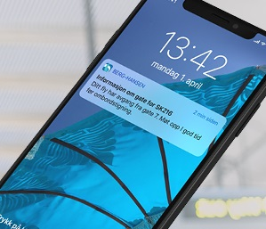


Husk at du kan gjøre det meste selv online, men om du trenger å ta kontakt med ossBerg-Hansen
Kundesenter for bestilling, endring og avbestilling av reiser
Telefon (+47220) 08050
E-post bestilling@berg-hansen.no
Websupport for spørsmål vedrørende berg-hansen.no og app
Telefon 21 02 44 44
E-post websupport@berg-hansen.no
Profilavdelingen for spørsmål vedrørende reiseprofil
Telefon 21 02 44 45
E-post profiler@berg-hansen.no
Kundeservice for spørsmål vedrørende kvitteringer
Telefon 21 02 45 50
E-post kundeservice@berg-hansen.no

